Slide 1
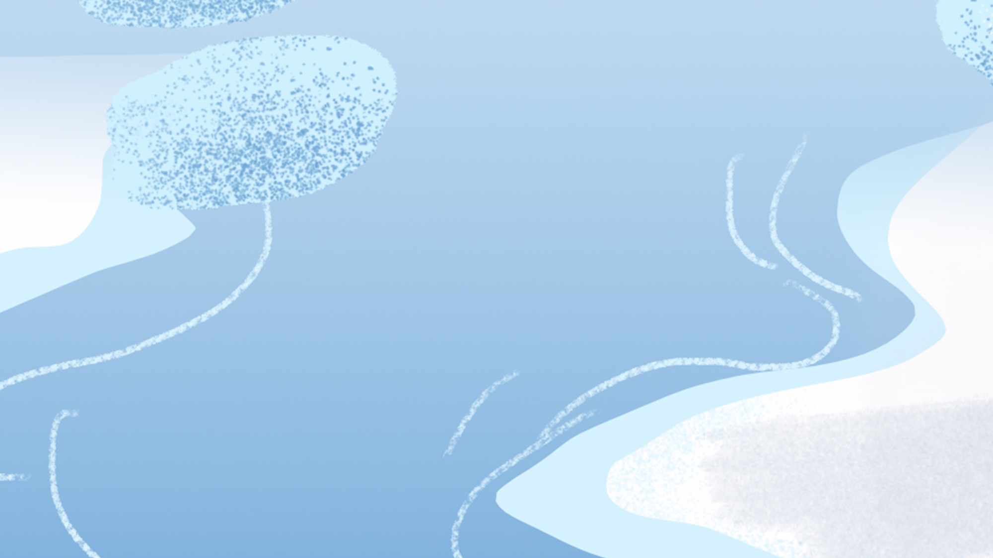




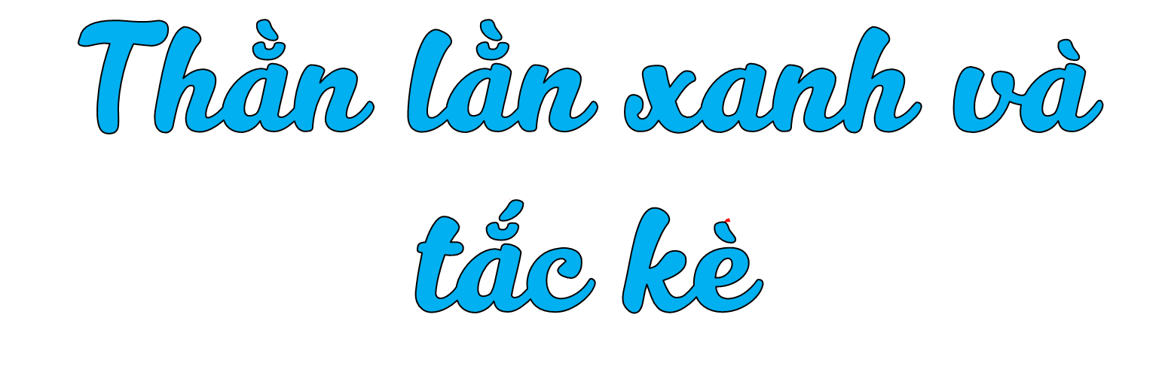


Hương Thảo – Zalo 0972.115.126
Notes:
Hương Thảo – Zalo 0972.115.126 – Các nick khác đều là giả mạo, ăn cắp chất xám

Slide 2
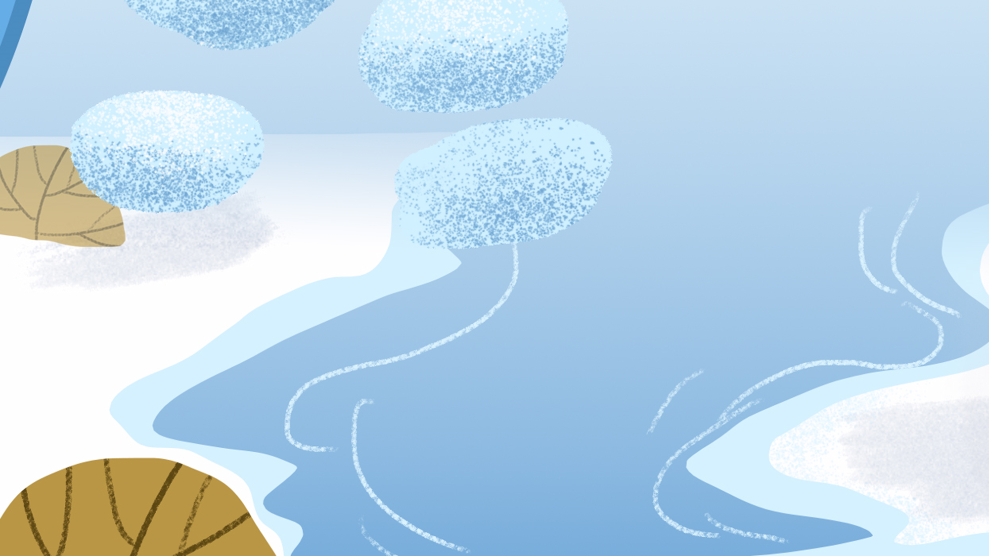
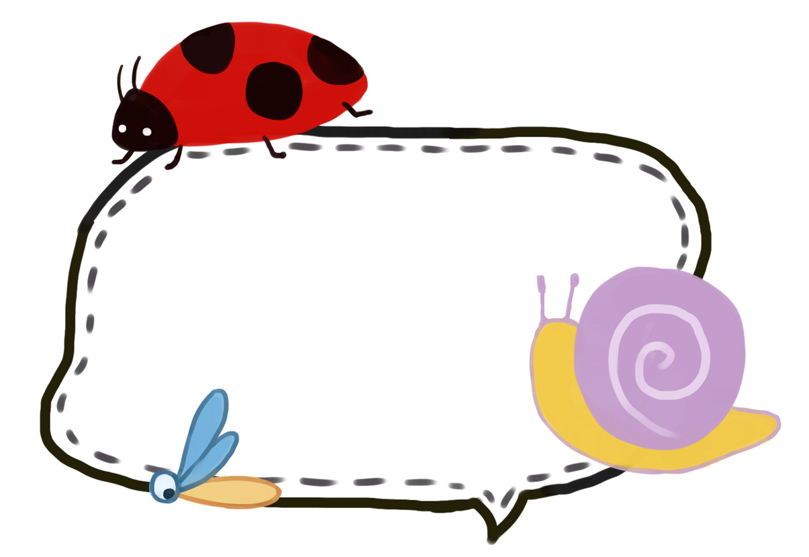


Slide 3
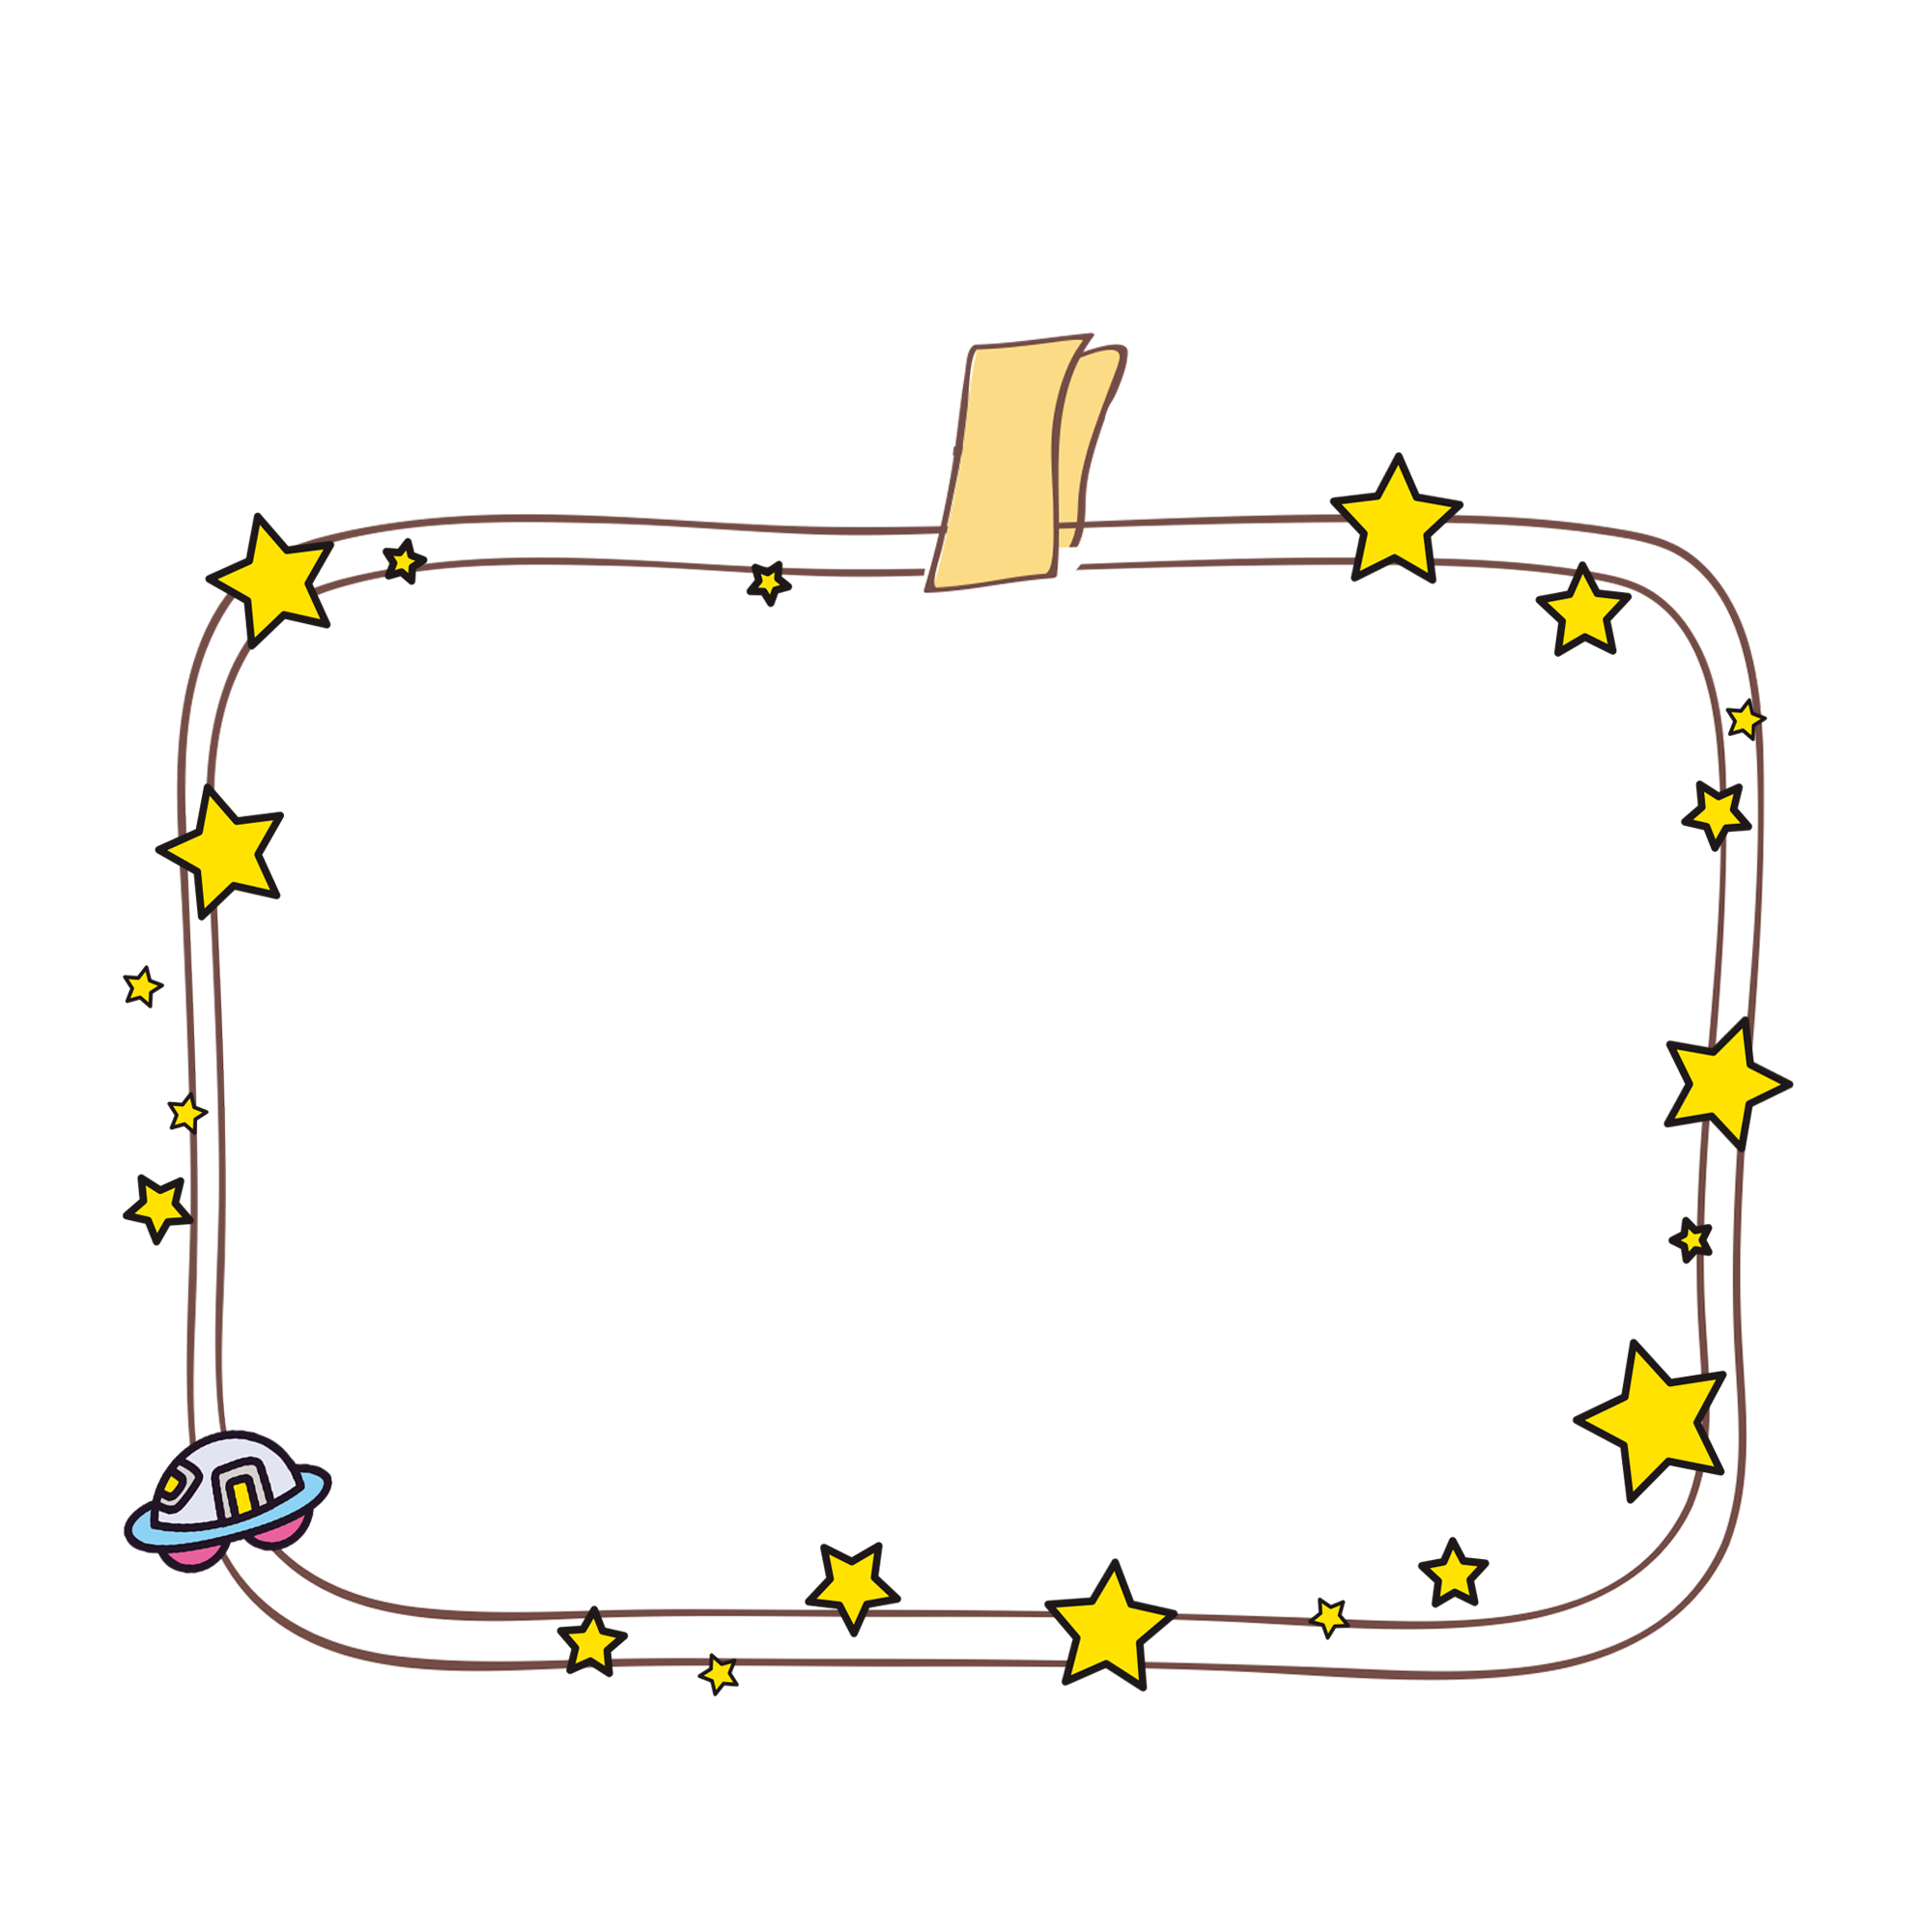
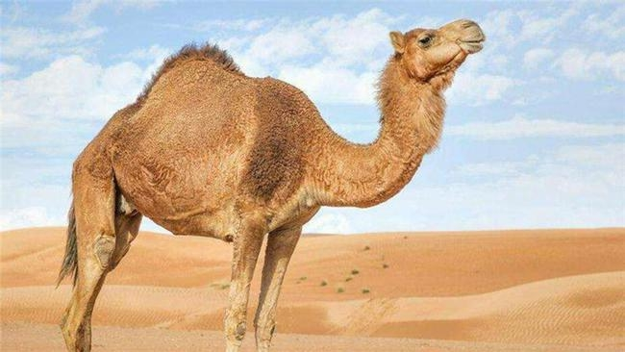
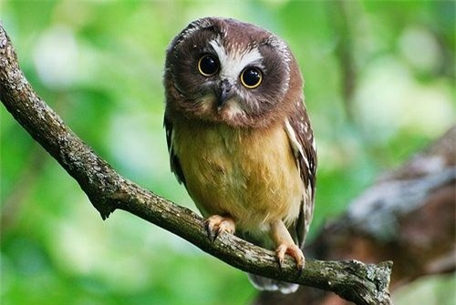
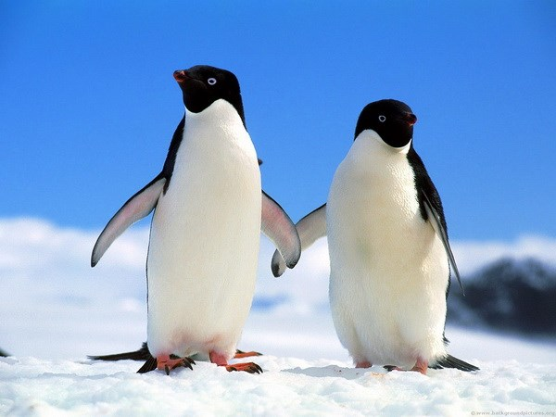

Nói nhanh về thói quen và môi trường sống của một trong số các loài vật ở trên

Slide 4
Chim cánh cụt không chịu được cái nóng của sa mạc và không thể sống được nếu thiếu nước; lạc đà không chịu được cái lạnh của vùng Nam Cực và không thể sống ở vùng toàn nước, băng tuyết,...
Chuyện gì sẽ xảy ra nếu chúng ta đổi môi trường sống của lạc đà và chim cánh cụt cho nhau

Slide 5
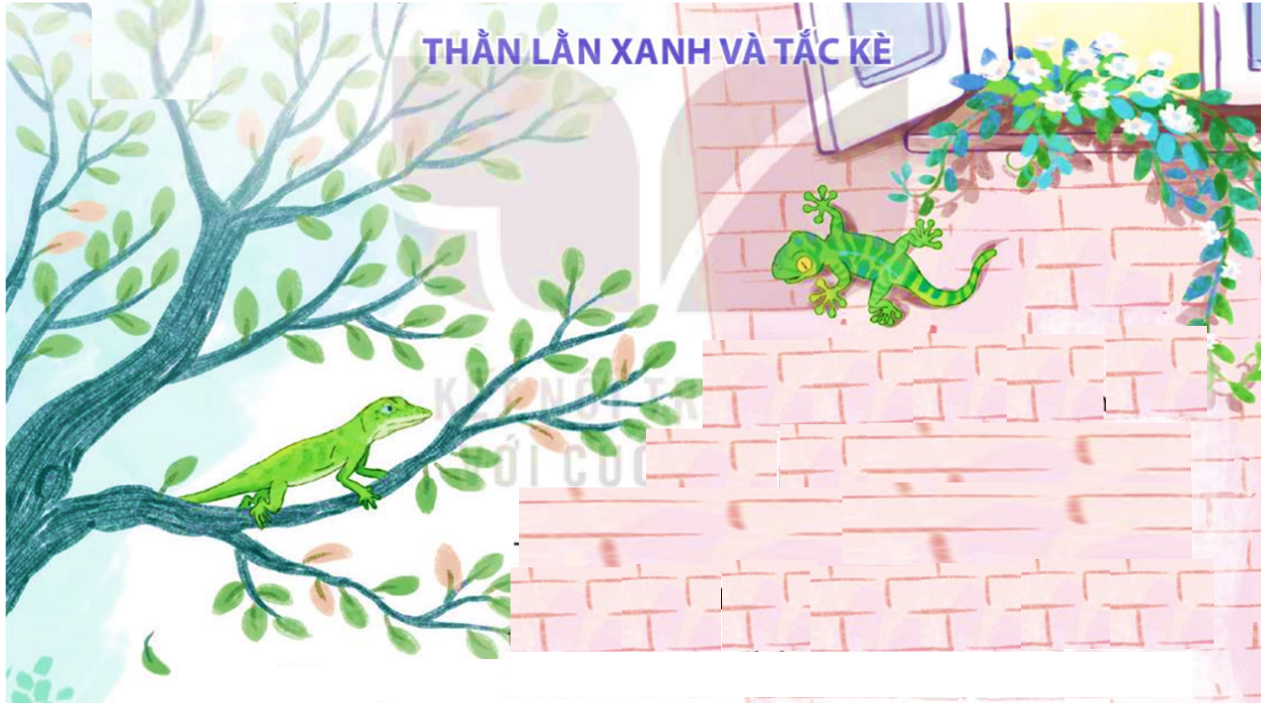

Nêu nội dung tranh minh họa
Tranh vẽ một chú thằn lằn đang đứng trên cây và một chú tắc kè đang bỏ trên tường. Hai chú có vẻ như đang nói chuyện với nhau.)
Notes:
Hôm nay các em sẽ luyện đọc bài Thằn lằn xanh và tắc kè. Các em sẽ tìm hiểu hai người bạn thằn lằn xanh và tắc kè tò mò như thế nào về cuộc sống của nhau và các bạn đã làm gì để thoả mãn sự tò mò đó.

Slide 6


Slide 7
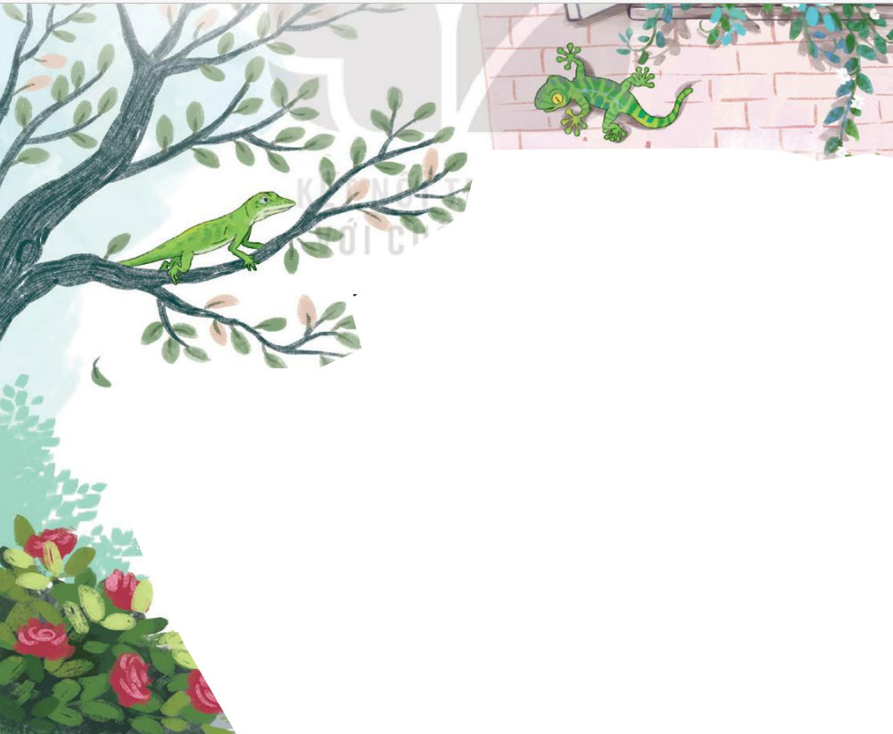

Một buổi tối nọ, thằn lằn xanh đang bò trên cành cây. Đột nhiên, thằn lằn phát hiện tắc kè đang bò trên bức tường ở một ngôi nhà. Thằn lằn thầm nghĩ: “Ồ, một người bạn mới!”.
Thằn lằn cất tiếng chào:
- Chào cậu! Tớ là thằn lằn xanh. Tớ thích đi kiếm thức ăn vào ban ngày.
- Chào cậu! Tớ là tắc kè. Tớ thích đi kiếm thức ăn vào buổi tối. – Tắc kè đáp lời thằn lằn xanh.
Cả hai bạn cảm thấy thích thú về cuộc sống của nhau. Tắc kè liền nói:
- Hay chúng mình thử đổi cuộc sống cho nhau đi! Tớ chán những bức tường lắm rồi. Tớ muốn kiếm ăn trên những cái cây và trong các bụi cỏ giống cậu.
Thằn lằn xanh khoái chí:
- Còn tớ, tớ muốn bò lên tường để tìm thức ăn giống cậu. Mới nghĩ thế mà tớ thấy vui làm sao!

Slide 8
Vài ngày sau…
Thằn lằn xanh nhận ra tay chân của mình không bám dính như tắc kè: “Mình không thể bò trên tường giống như tắc kè, cũng không thể kiếm ăn theo cách của tắc kè. Mình đói quá rồi!”.
Trong khi đó, tắc kè cũng cảm thấy mình không thể chịu được sức nóng của ban ngày: “Da của mình không giống da của thằn lằn. Nóng quá! Mình không thể kiếm ăn ngoài trời! Mình đói quá rồi!”.
Thế là hai bạn quyết định đổi lại cuộc sống cho nhau. Thằn lằn xanh trở về với cái cây của mình và thích thú đi kiếm ăn vào ban ngày. Tắc kè quay trở lại bức tường thân yêu và vui vẻ đi tìm thức ăn vào buổi tối. Đôi bạn vẫn thi thoảng gặp nhau và trò chuyện về cuộc sống.
(Theo Sâng Lê-kha-na)

Slide 9
Chia đoạn
Đoạn 1: từ đầu đến vui làm sao
Đoạn 2: Còn lại

Slide 10
PHIẾU GIAO VIỆC
Việc 1: Đọc nối tiếp đoạn trong nhóm, và Sửa lỗi phát âm
Việc 2: Tìm cách ngắt , nghỉ câu dài
Việc 3:Tìm hiểu nghĩa của từ

Slide 11

tắc kè
đổi lại
thằn lằn
trở lại
thầm nghĩ
thi thoảng

Slide 12
Cách ngắt giọng câu dài
Tắc kè quay trở lại bức tường thân yêu và vui vẻ đi tìm thức ăn vào buổi tối
Thằn lằn xanh trở về với cái cây của mình và thích thú đi kiếm ăn vào ban ngày.

Slide 13
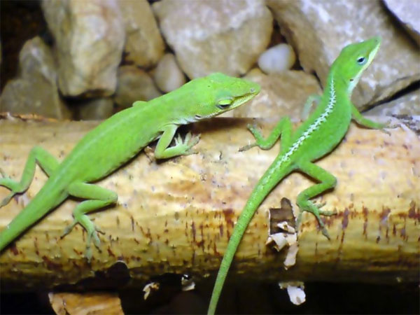
Thằn lằn xanh

Slide 14
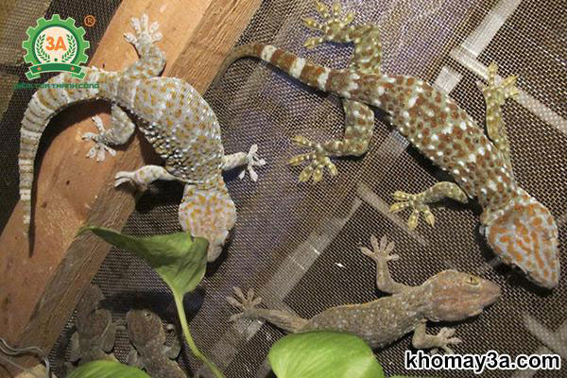
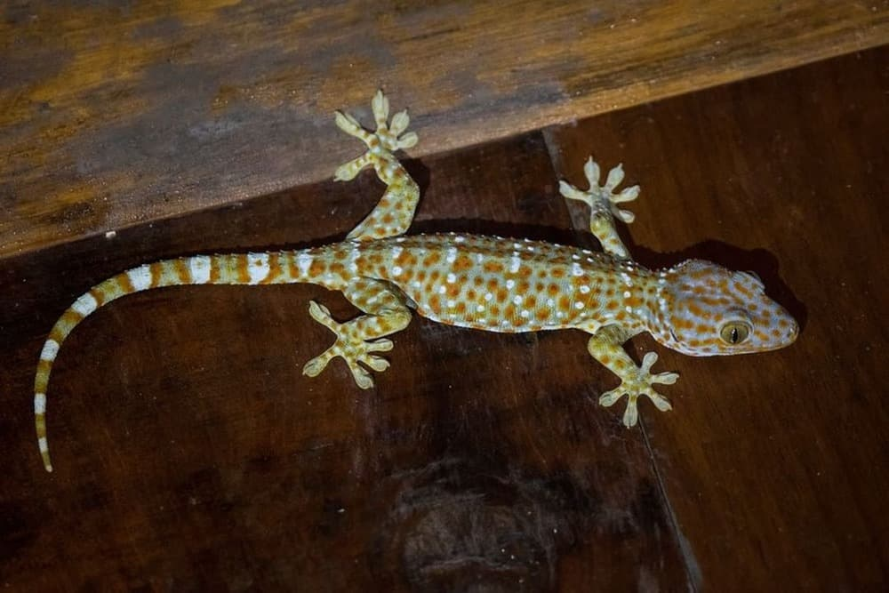
Tắc kè

Slide 15
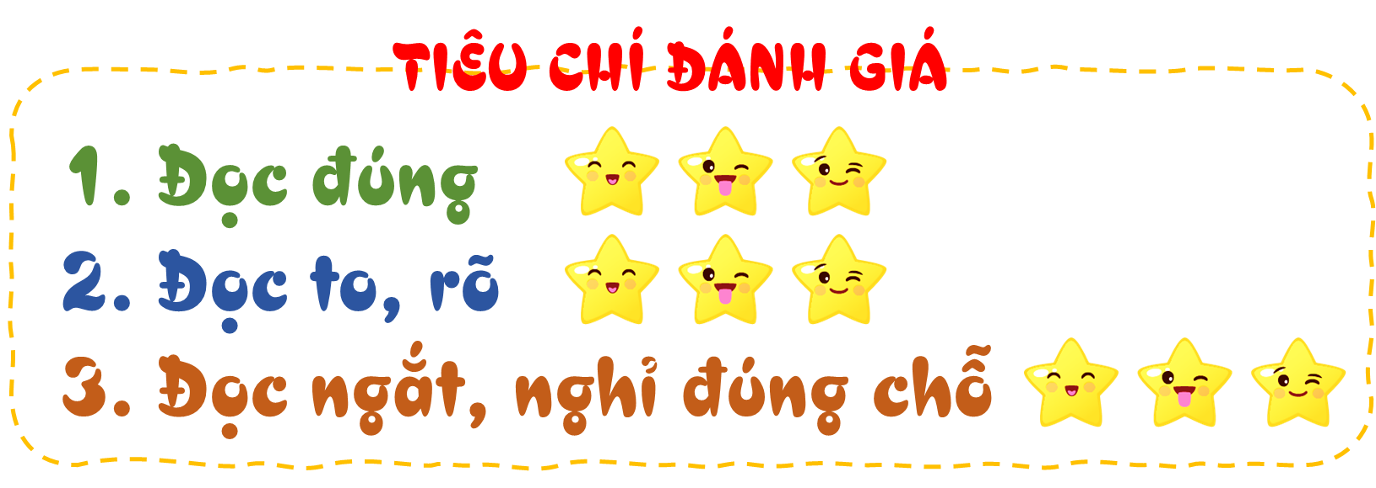

Thi đọc trước lớp

Slide 16


Slide 17

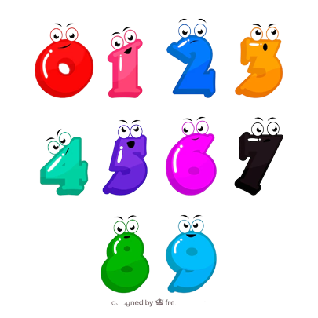
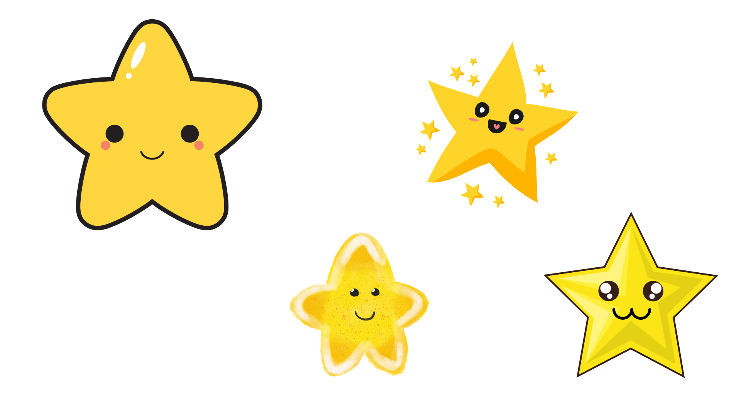
Thằn lằn xanh và tắc kè đã tự giới thiệu những gì trong lần đầu gặp gỡ?
Thằn lằn cất tiếng chào:
- Chào cậu! Tớ là thằn lằn xanh. Tớ thích đi kiếm thức ăn vào ban ngày.
- Chào cậu! Tớ là tắc kè. Tớ thích đi kiếm thức ăn vào buổi tối. – Tắc kè đáp lời thằn lằn xanh.
Các bạn đã tự giới thiệu tên (thằn lằn xanh, tắc kè) và tập tính của mình (thằn lằn xanh đi kiếm ăn vào ban ngày, tắc kè đi kiếm ăn vào buổi tối.)

Slide 18
Vì sao hai bạn muốn đổi cuộc sống cho nhau?
Cả hai bạn cảm thấy thích thú về cuộc sống của nhau. Tắc kè liền nói:
- Hay chúng mình thử đổi cuộc sống cho nhau đi! Tớ chán những bức tường lắm rồi. Tớ muốn kiếm ăn trên những cái cây và trong các bụi cỏ giống cậu.
Thằn lằn xanh khoái chí:
- Còn tớ, tớ muốn bò lên tường để tìm thức ăn giống cậu. Mới nghĩ thế mà tớ thấy vui làm sao!
Vì các bạn cảm thấy môi trường sống của mình quá quen thuộc và có vẻ nhàm chán (Tắc kè nói “Tớ chán những bức tường lắm rồi.”), nên các bạn thấy thích thú với môi trường sống khác của mình.

Slide 19
Hai bạn đã nhận ra điều gì khi thay đổi môi trường sống của mình?
- Về sự phù hợp của đặc điểm cơ thể với môi trường sống.
- Về hậu quả của việc thay đổi môi trường sống.
Về sự phù hợp của đặc điểm cơ thể với môi trường sống. | Về hậu quả của việc thay đổi môi trường sống.
Các bạn nhận ra các đặc điểm cơ thể mình không phù hợp với cuộc sống của người khác, cụ thể:
Tay và chân thằn lằn xanh không bám dính như tắc kè nên không thể bò trên tường như tắc kè.
Da của tắc kè không chịu được sức nóng ban ngày như thằn lằn xanh.
Các bạn không thể kiếm thức ăn nên rất đói

Slide 20
Các bạn cảm thấy thế nào khi quay lại cuộc sống trước đây của mình?
Thế là hai bạn quyết định đổi lại cuộc sống cho nhau. Thằn lằn xanh trở về với cái cây của mình và thích thú đi kiếm ăn vào ban ngày. Tắc kè quay trở lại bức tường thân yêu và vui vẻ đi tìm thức ăn vào buổi tối. Đôi bạn vẫn thi thoảng gặp nhau và trò chuyện về cuộc sống.
Các bạn cảm thấy thích thú và vui vẻ với cuộc sống quen thuộc của mình.

Slide 21
Tìm đọc đoạn văn trong bài có nội dung tương ứng với mỗi ý dưới đây:
a. Thằn lằn xanh và tắc kè vui vẻ trở lại cuộc sống của mình.
b. Thằn lằn xanh không thích nghi được với cuộc sống của tắc kè.
c. Tắc kè không chịu được khi sống cuộc sống của thằn lằn xanh.
“Thế là hai bạn quyết định đổi lại cuộc sống cho nhau.” đến “ về cuộc sống.”
“Thằn lằn xanh nhận ra tay và chân của mình không bám dính như tắc kè.” đến “quá rồi!”
“Trong khi đó, tắc kè cũng cảm thấy mình không thể chịu được sức nóng của ban ngày” đến “quá rồi!”

Slide 22
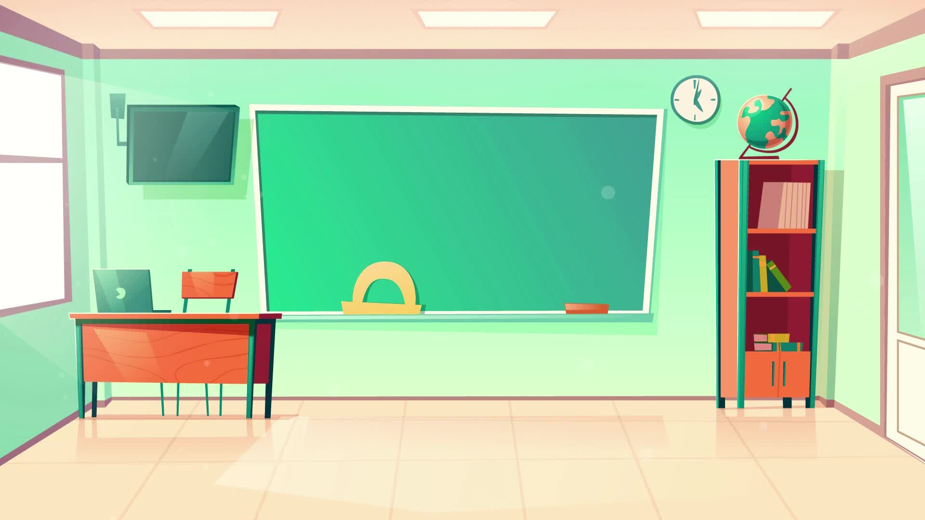

Mỗi loài vật có một tập tính riêng. Cần trân trọng những đặc tính của mình và biết lựa chọn hoàn cảnh sống phù hợp với những đặc điểm ấy.

Slide 23
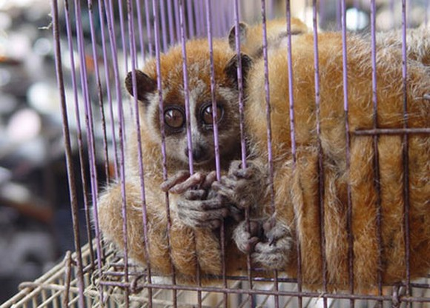
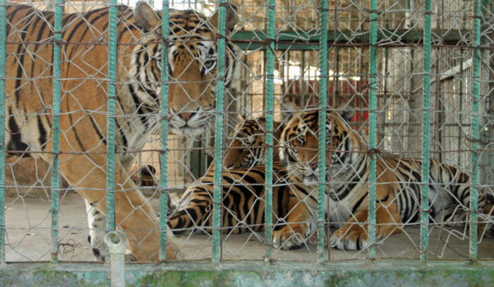
Vậy khi con người bắt các động vật hoang dã và nhốt chúng trong một không gian nhỏ, hẹp, thì môi trường sống đó có thực sự phù hợp với các con vật không?

Slide 24


Slide 25
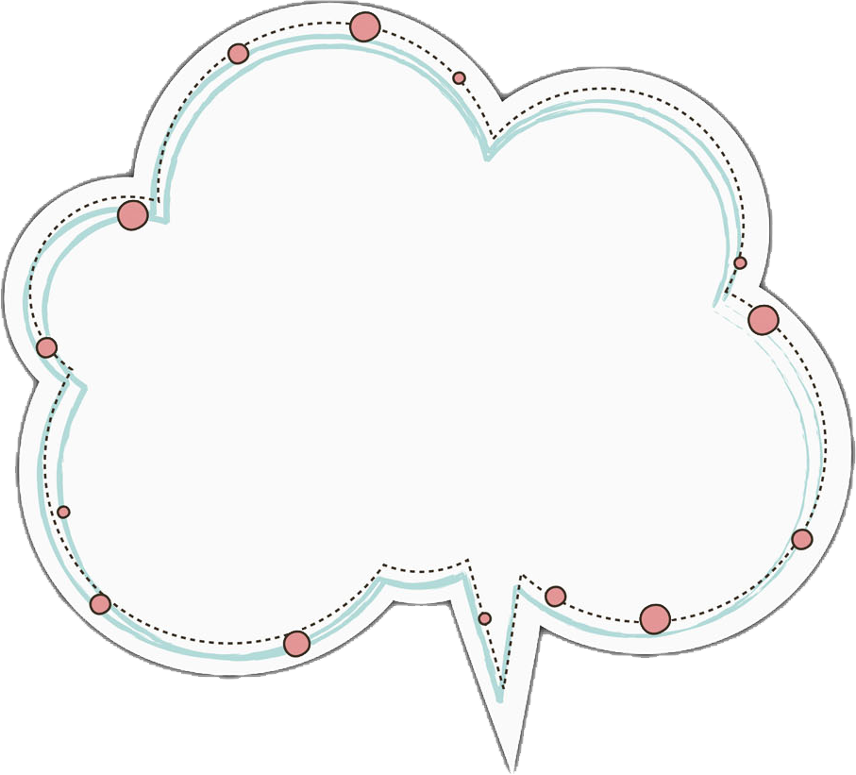

Em sẽ đọc
tác phẩm với giọng đọc
như thế nào?
Đọc diễn cảm, nhấn giọng ở những từ thể hiện cảm xúc, tâm trạng của nhân vật.

Slide 26
Đọc nhấn giọng
Một buổi tối nọ, thằn lằn xanh đang bò trên cành cây. Đột nhiên, thằn lằn phát hiện tắc kè đang bò trên bức tường ở một ngôi nhà. Thằn lằn thầm nghĩ: “Ồ, một người bạn mới!”.
Thằn lằn cất tiếng chào:
- Chào cậu! Tớ là thằn lằn xanh. Tớ thích đi kiếm thức ăn vào ban ngày.
- Chào cậu! Tớ là tắc kè. Tớ thích đi kiếm thức ăn vào buổi tối. – Tắc kè đáp lời thằn lằn xanh.
Cả hai bạn cảm thấy thích thú về cuộc sống của nhau. Tắc kè liền nói:
- Hay chúng mình thử đổi cuộc sống cho nhau đi! Tớ chán những bức tường lắm rồi. Tớ muốn kiếm ăn trên những cái cây và trong các bụi cỏ giống cậu.
Thằn lằn xanh khoái chí:
- Còn tớ, tớ muốn bò lên tường để tìm thức ăn giống cậu. Mới nghĩ thế mà tớ thấy vui làm sao!

Slide 27

Lời dẫn chuyện
Thằn lằn xanh
Phân vai đọc
Tắc kè

Slide 28



Luyện đọc nhóm
Yêu cầu
- Phân công đọc theo vai
- Tất cả thành viên đều đọc

Slide 29
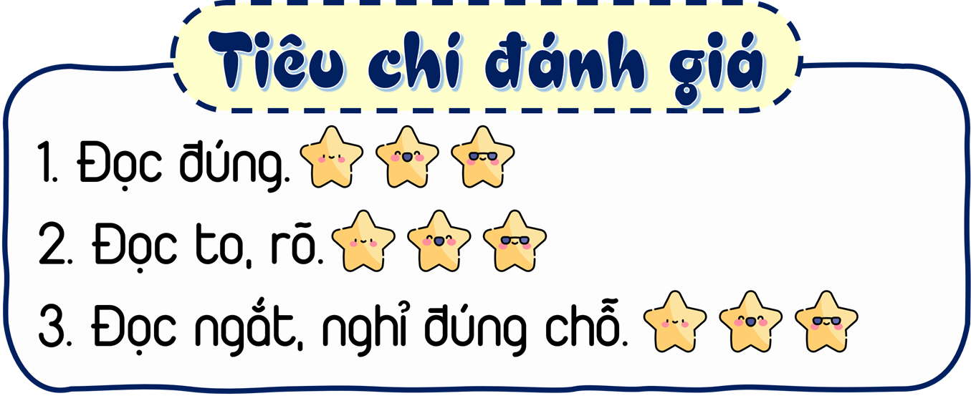


Slide 30
